Slide 1



文本表示1：TF-IDF、SVD
覃雄派

Slide 2
文本模块涉及的内容
数据获取
数据处理
网页抓取
网页解析
中文分词
文本分析
文本分类
文本检索
文本索引
搜索排序
文本表示

Slide 3
文本表示1：TF-IDF、SVD
什么是文本表示
以关键词搜索场景为例
考虑以下5篇文档，与关键词查询“dies, dagger”
d1 : Romeo and Juliet.
d2 : Juliet: O happy dagger!
d3 : Romeo died by dagger.
d4 : “Live free or die”, that’s the New-Hampshire‘s motto.
d5 : Did you know, New-Hampshire is in New-England
你觉得文档d1和d4哪个与查询更相关？
计算机能自动推理出这个吗？
🔔
A：d1
B：d4

Slide 4
提纲
什么是文本表示
独热编码(one hot encoding)
绝对词频
TF-IDF
分布式表示入门
LSI（LSA）
文本表示1：TF-IDF、SVD

Slide 5


文本表示1：TF-IDF、SVD
什么是文本表示
旨在寻求自然语言文本在语义层面更加精练的和一致的表示形态
单词层面：挖掘单词间隐含的语义关联关系
查询/文档层：语义层面更加精准的表示
 | 维度1 | 维度2 | … | 维度K
单词1
单词2
…
单词N
分词后文本的形态：由单词组成的字符串
向量化
文本表示
 | 维度1 | 维度2 | … | 维度K
文档1
文档2
…
文档M
文本表示的目的：各种运算，如：相似度、距离等
进而完成后续分析和处理

Slide 6
文本表示1：TF-IDF、SVD
独热编码（One Hot Encoding）
假设有3个文档
如何采用独热编码进行表示？
Doc1: I am a boy a boy.
Doc2: You are a girl a girl.
Doc3: We are different, different, different.

Slide 7
文本表示1：TF-IDF、SVD
独热编码（One Hot Encoding）
假设有3个文档
如何采用独热编码进行表示？
（1）建立字典表
字典表大小，为不同的词项（单词）的个数
Doc1: I am a boy a boy.
Doc2: You are a girl a girl.
Doc3: We are different, different, different.
字典表 | I | am | a | boy | you | are | girl | we | different

Slide 8
文本表示1：TF-IDF、SVD
独热编码（One Hot Encoding）
假设有3个文档
如何采用独热编码进行表示？
（1）建立字典表
（2）表示各个单词
每个单词1个向量
向量维数=字典表大小
只有一个元素是1
Doc1: I am a boy a boy.
Doc2: You are a girl a girl.
Doc3: We are different, different, different.
字典表 | I | am | a | boy | you | are | girl | we | different
I | 1 | 0 | 0 | 0 | 0 | 0 | 0 | 0 | 0
am | 0 | 1 | 0 | 0 | 0 | 0 | 0 | 0 | 0
a | 0 | 0 | 1 | 0 | 0 | 0 | 0 | 0 | 0
boy | 0 | 0 | 0 | 1 | 0 | 0 | 0 | 0 | 0
you | 0 | 0 | 0 | 0 | 1 | 0 | 0 | 0 | 0
are | 0 | 0 | 0 | 0 | 0 | 1 | 0 | 0 | 0
girl | 0 | 0 | 0 | 0 | 0 | 0 | 1 | 0 | 0
we | 0 | 0 | 0 | 0 | 0 | 0 | 0 | 1 | 0
different | 0 | 0 | 0 | 0 | 0 | 0 | 0 | 0 | 1
独热的由来

Slide 9
文本表示1：TF-IDF、SVD
独热编码（One Hot Encoding）
假设有3个文档
如何采用独热编码进行表示？
（1）建立字典表
（2）表示各个单词
（3）表示文档
Doc1: I am a boy a boy.
Doc2: You are a girl a girl.
Doc3: We are different, different, different.
字典表 | I | am | a | boy | you | are | girl | we | different
doc1 | 1 | 1 | 1 | 1 | 0 | 0 | 0 | 0 | 0
doc2 | 0 | 0 | 1 | 0 | 1 | 1 | 1 | 0 | 0
doc3 | 0 | 0 | 0 | 0 | 0 | 1 | 0 | 1 | 1

Slide 10
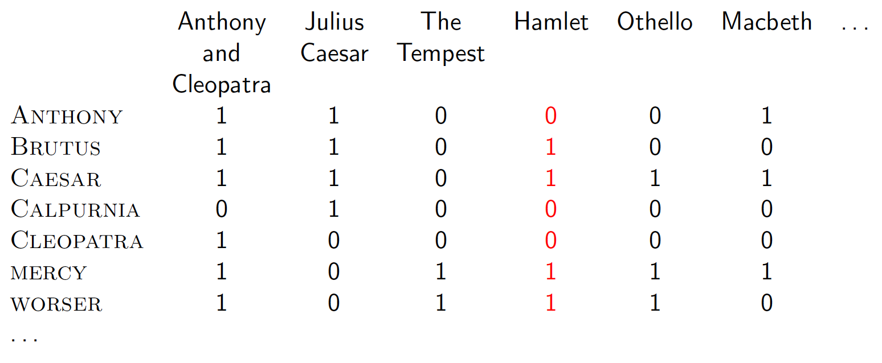
文本表示1：TF-IDF、SVD
独热编码（One Hot Encoding）可以看作是一种集合表示
集合中的元素：出现在文本中的单词
文档
单词
1，如果规定单词的顺序，这就是向量
2，如果不规定单词的顺序，这就是集合
集合

Slide 11
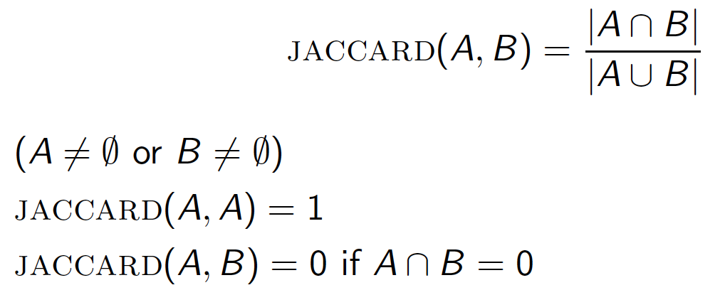
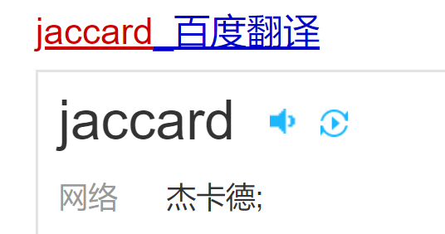
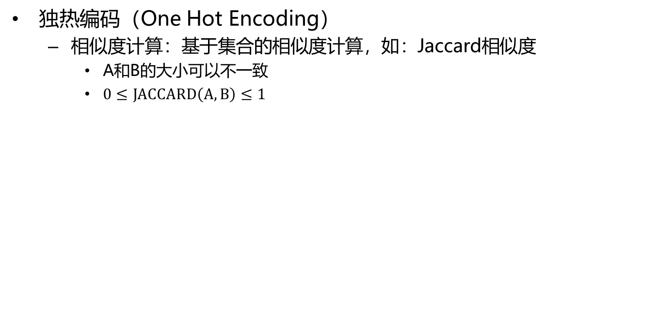
文本表示1：TF-IDF、SVD
独热编码（One Hot Encoding）
相似度计算：基于集合的相似度计算，如：Jaccard相似度
A和B的大小可以不一致
$0≤JACCARD\left(A, B\right)≤1$
文档
单词

Slide 12
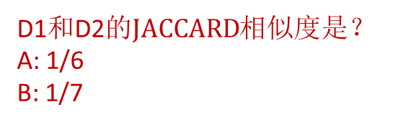
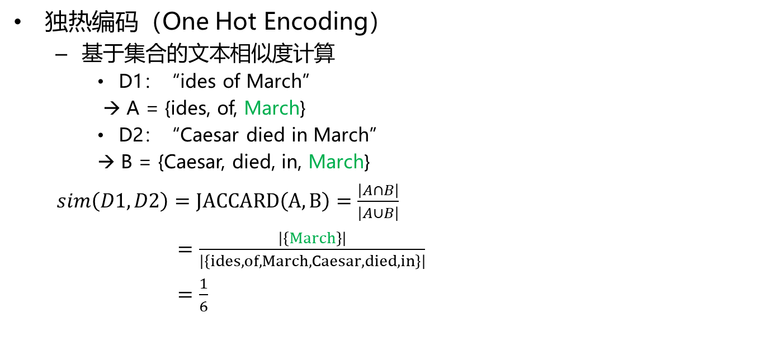
文本表示1：TF-IDF、SVD
独热编码（One Hot Encoding）
基于集合的文本相似度计算
D1：“ides of March”
→ A = {ides, of, March}
D2：“Caesar died in March”
→ B = {Caesar, died, in, March}
$sim\left(D1, D2\right)=JACCARD\left(A, B\right)=\frac{\left|A∩B\right|}{\left|A∪B\right|}$
$=\frac{\left|\left\{March\right\}\right|}{\left|\left\{ides, of, March, Caesar, died, in\right\}\right|}$
$=\frac{1}{6}$
D1和D2的$JACCARD$相似度是？
A: 1/6
B: 1/7

Slide 13
文本表示1：TF-IDF、SVD
独热编码（One Hot Encoding）
基于集合的文本相似度计算
D1：“ides of March”
→ A = {ides, of, March}
D2：“Caesar died in March”
→ B = {Caesar, died, in, March}
$sim\left(D1, D2\right)=JACCARD\left(A, B\right)=\frac{\left|A∩B\right|}{\left|A∪B\right|}$
$=\frac{\left|\left\{March\right\}\right|}{\left|\left\{ides, of, March, Caesar, died, in\right\}\right|}$
$=\frac{1}{6}$
D1和D2的$JACCARD$相似度是？
A: 1/6
B: 1/7

Slide 14
文本表示1：TF-IDF、SVD
独热编码（One Hot Encoding）
优点
1. 简单
2. 直观、容易理解
3. 运算效率高
缺点
1. 实际应用中词汇表很大，每个单词都是高维、稀疏向量，后续处理困难
2. 单词的向量之间，没有体现出应有的相似性(比如car和automobile)
这些问题，由后续各种表示法陆续解决
未考虑单词在文本中出现的词频，比如“The cat sat on the mat” v.s. “the cat sat on the mat mat”
未考虑单词在文本中出现的位置，比如“The cat sat on the mat” v.s. “the mat sat on the cat”，以及”hot dog” v.s. ”dog hot”
使用频率较低的词往往带有更大的信息量，比如“希格斯玻色子” v.s. “好”
“We are different, different, different”这句话里面，different出现3次，显得很重要。
在One Hot Encoding基础上，这个文档的表示，没有多个different的体现

Slide 15

pause

Slide 16
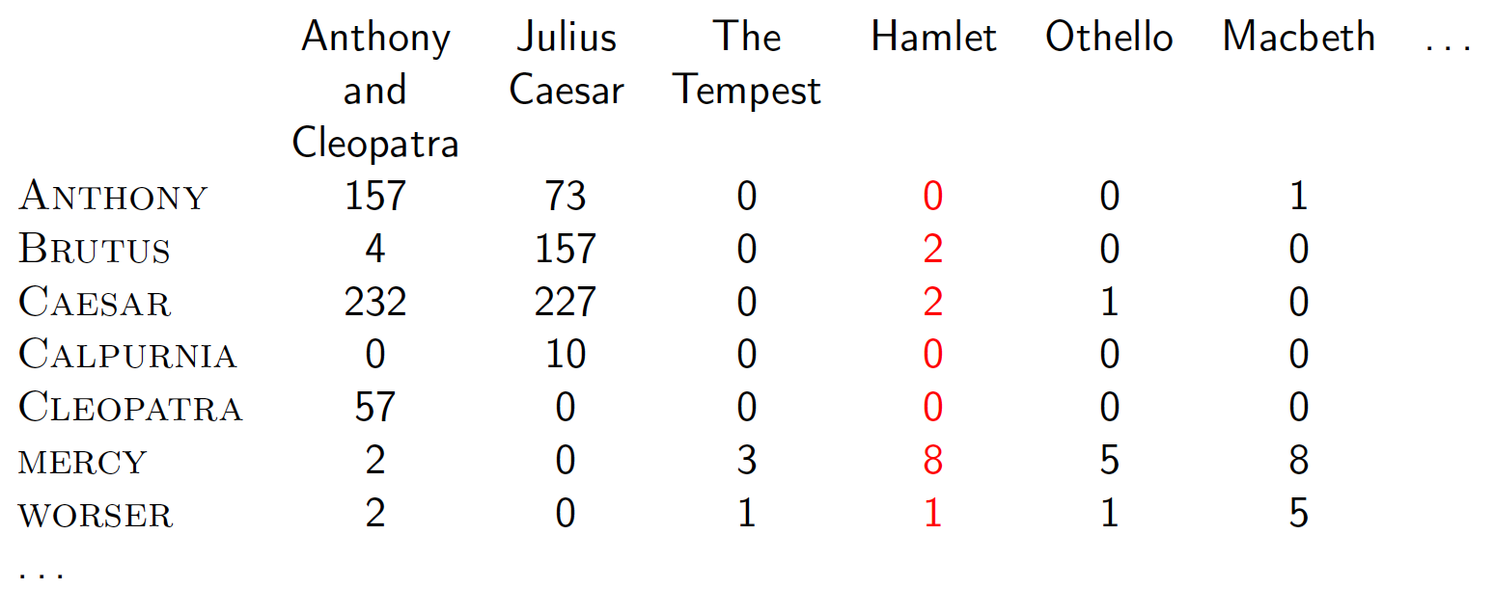
文本表示1：TF-IDF、SVD
绝对词频
每一个文档表示成一个N维向量，每一维对应一个单词
如果该单词出现在文档中，设置为这个词在文档中的出现的次数（即频率）
Counter = occurrence frequency
如果对应的单词未出现在文档中，设置为0

Slide 17
文本表示1：TF-IDF、SVD
绝对词频仍然存在问题
高维：N = 字典的大小（例如：N = 100,000)
稀疏：一个文档长度远小于字典大小，仅仅出现字典中少量词，大部分维度为0，后续处理困难

Slide 18
文本表示1：TF-IDF、SVD
绝对词频
绝对词频有一个明显的不合理性
内容较长的文档更有可能比内容较短的文档，出现更多的关键字(Key Word)
虽然长文档出现更多的关键字，但是相对于整个文档长度来讲，关键字显得相当稀疏
而短文档虽然出现更少的关键字，但是相对于整个文档长度来讲，关键字可能显得相当密集
杨振宁XXXXXXXXXXXXXXXXX
XXXXXXXXXXXXXXXXXXXXXXX
XXXXXXXXXXXXXXXXXXXXXXX
XXXXXXXXXXXXXXXXXXXXXXX
XXXXXX杨振宁XXXXXXXXXXX
XXXXXXXXXXXXXXXXXXXXXX
杨振宁XXXXXXXXXXXXX
XXXXXXXX杨振宁XXXXX
比较
再打个比方：把两颗糖放入一大锅水，和比把两颗糖放入一杯水，那个更甜？

Slide 19
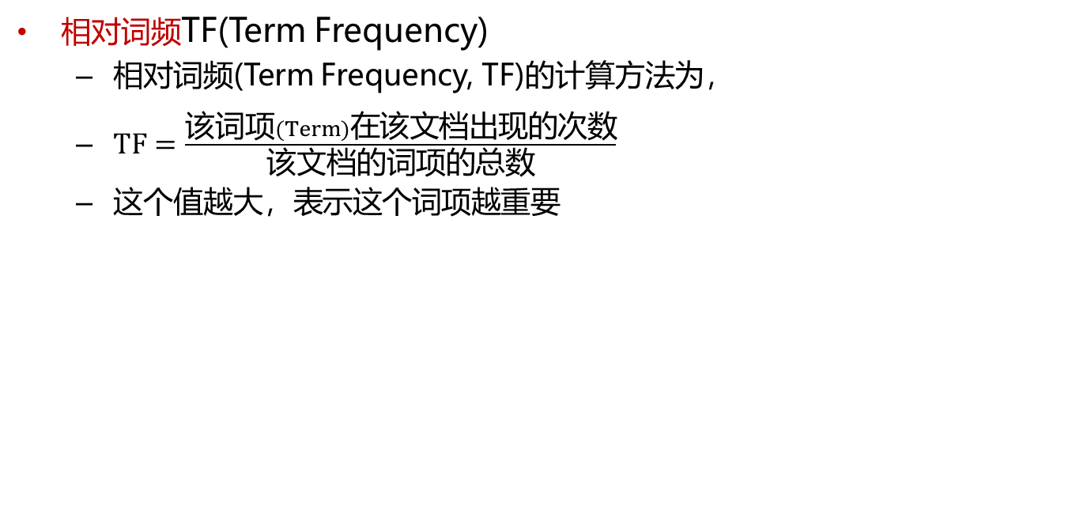
文本表示1：TF-IDF、SVD
相对词频TF(Term Frequency)
相对词频(Term Frequency, TF)的计算方法为，
$TF=\frac{该词项(Term)在该文档出现的次数}{该文档的词项的总数}$
这个值越大，表示这个词项越重要
比如，对一篇文档进行分词以后，总共有500个词项，词项“World”出现的次数是3次，那么其TF值为 TF = 3/500=0.006

Slide 20
文本表示1：TF-IDF、SVD
相对词频TF(Term Frequency)
用TF表示一个词项还不够
一个词项出现的文档数越少，它越能够把文档区分出来，于是就越重要
或者反过来说，一个词项，如果在每篇文档里都出现，那么它就没有那么重要了
Doc1:我们的生活好
Doc2:我们的工作好
Doc3:你们的生活好
Doc4:你们的工作好
Doc5:他们的生活好
Doc6:他们的工作好
Doc7:希格斯玻色子
1，在左侧的一系列文档里，“的”、“好”几乎每个文档都出现，没那么重要，区分度不够
2，“希格斯玻色子”只在少数文档出现，所以显得很稀有，很突兀，也很有区分度

Slide 21
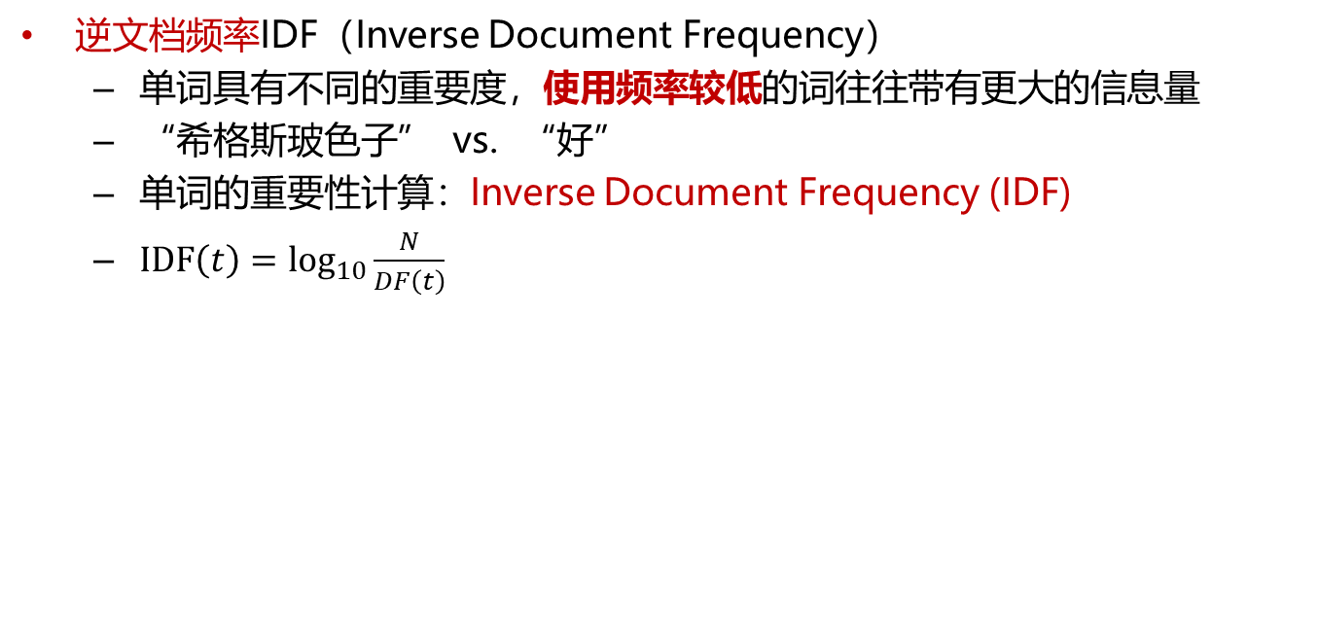
文本表示1：TF-IDF、SVD
逆文档频率IDF（Inverse Document Frequency）
单词具有不同的重要度，使用频率较低的词往往带有更大的信息量
“希格斯玻色子” vs. “好”
单词的重要性计算：Inverse Document Frequency (IDF)
$IDF\left(t\right)=\log_{10}{\frac{N}{DF\left(t\right)}}$
DF(t )：给定一个含有N个文档的集合D，统计这个单词被多少个文档使用
Doc1:我们的生活好
Doc2:我们的工作好
Doc3:你们的生活好
Doc4:你们的工作好
Doc5:他们的生活好
Doc6:他们的工作好
Doc7:希格斯玻色子
1，在左侧的一系列文档里，“的”、“好”几乎每个文档都出现，没那么重要，区分度不够
2，“希格斯玻色子”只在少数文档出现，所以显得很稀有，很突兀，也很有区分度

Slide 22
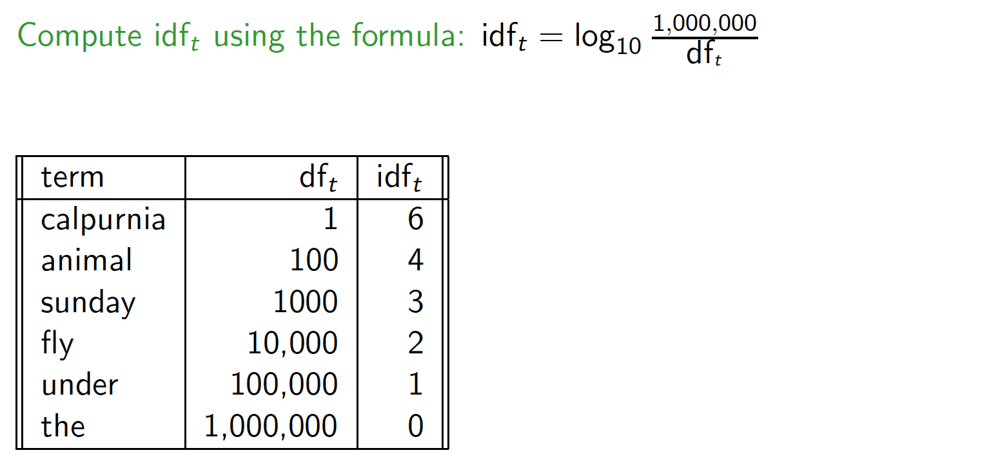
文本表示1：TF-IDF、SVD
IDF的计算实例（文档数量N=1,000,000）
基于上述公式计算左表中df对应的idf值
A: 6，4，3， 2， 1， 0
B: 0，1， 2， 3， 4， 6

Slide 23
文本表示1：TF-IDF、SVD
IDF的计算实例（文档数量N=1,000,000）
基于上述公式计算左表中df对应的idf值
A: 6，4，3， 2， 1， 0
B: 0，1， 2， 3， 4， 6
During the query time, when a word which is not in vocab occurs, the df will be 0. As we cannot divide by 0, we smoothen the value by adding 1 to the denominator, then idf(t) = log(N/(df + 1))

Slide 24
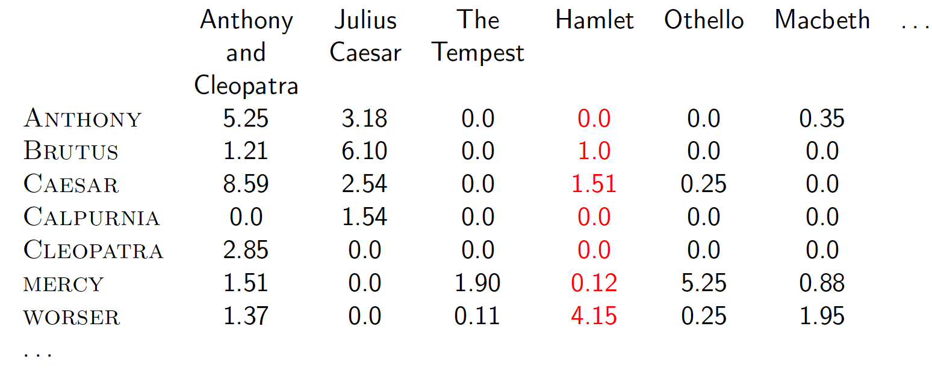
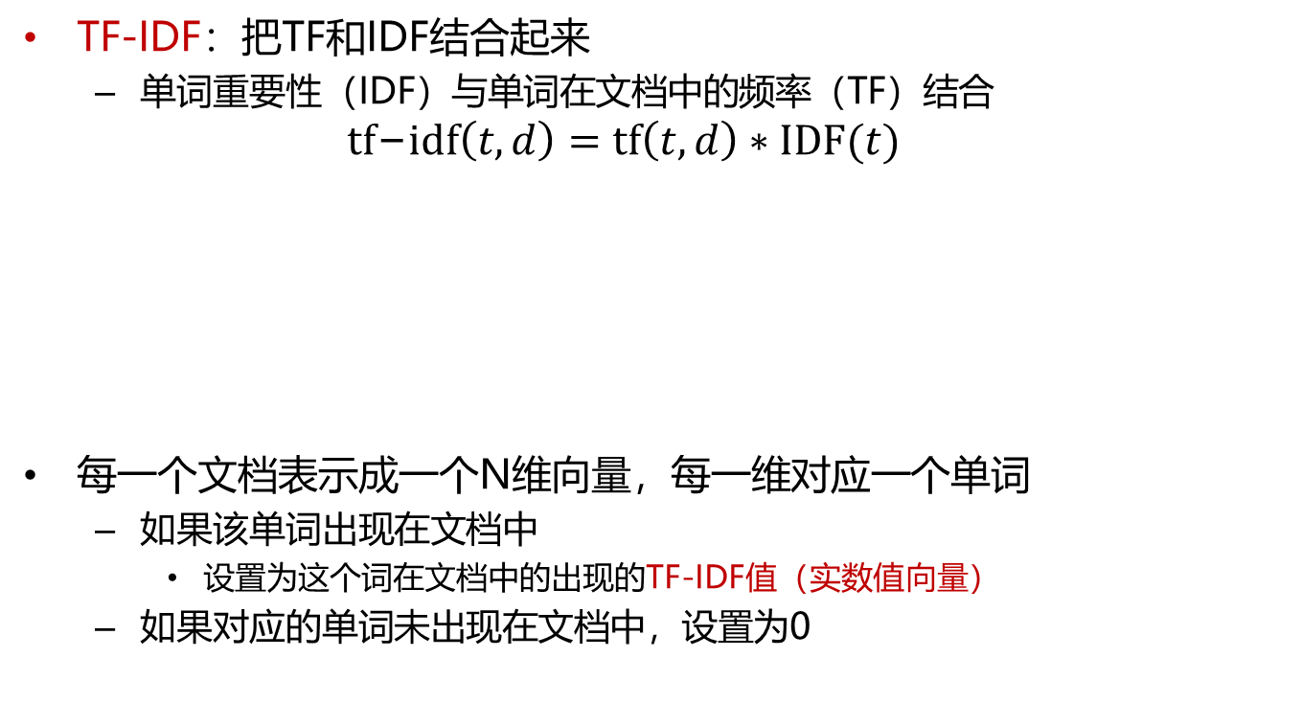
文本表示1：TF-IDF、SVD
TF-IDF：把TF和IDF结合起来
单词重要性（IDF）与单词在文档中的频率（TF）结合
$$tf\text{−}idf\left(t,d\right)=tf\left(t,d\right)∗IDF(t)$$
每一个文档表示成一个N维向量，每一维对应一个单词
如果该单词出现在文档中
设置为这个词在文档中的出现的TF-IDF值（实数值向量）
如果对应的单词未出现在文档中，设置为0

Slide 25
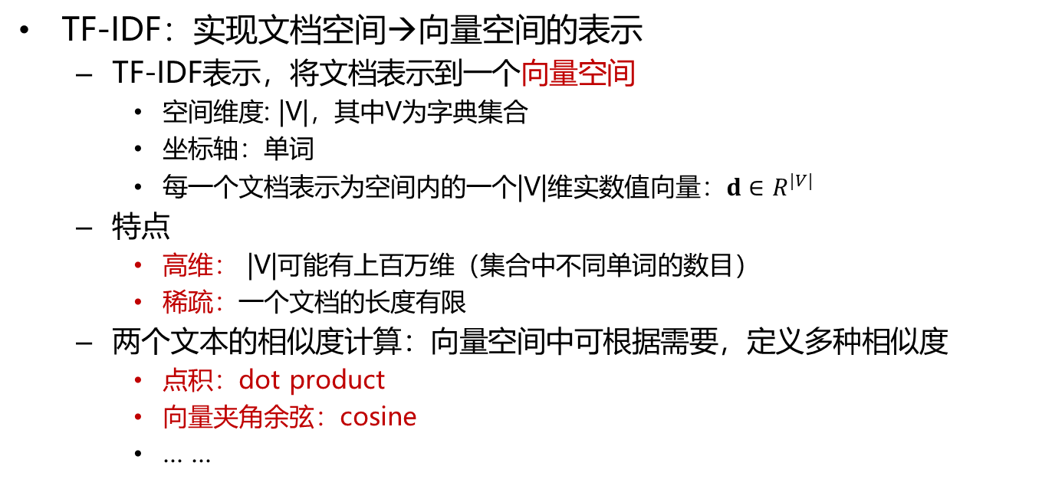
pause
表示能力：向量比集合能够容纳丰富信息，如：词频、文档频率、文档长度等
运算能力：基于向量可以定义更强大的运算（线性代数），如：点积、余弦……
TF-IDF：实现文档空间→向量空间的表示
TF-IDF表示，将文档表示到一个向量空间
空间维度: |V|，其中V为字典集合
坐标轴：单词
每一个文档表示为空间内的一个|V|维实数值向量：$d∈R^{|V|}$
特点
高维： |V|可能有上百万维（集合中不同单词的数目）
稀疏：一个文档的长度有限
两个文本的相似度计算：向量空间中可根据需要，定义多种相似度
点积：dot product
向量夹角余弦：cosine
… …
TF-IDF被广泛用于文档的分类、聚类、话题分析等

Slide 26
文本表示1：TF-IDF、SVD

Slide 27
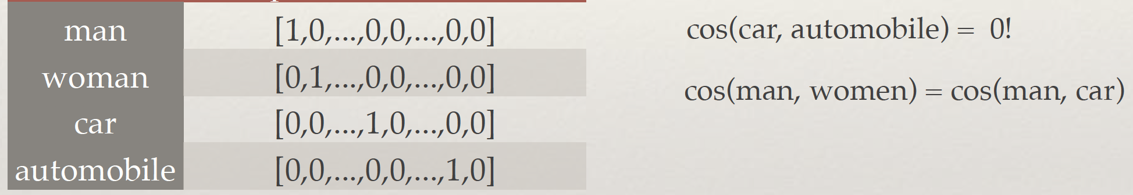
文本表示1：TF-IDF、SVD
绝对词频、相对词频-逆文档频率等都有此类问题
分布式表示入门
独热表示的不足（1）
从表示语义的角度看，高维、稀疏的独热表示还有巨大改进空间
每一个单词对应一个坐标轴
任意两个坐标轴垂直 → 任意不同的单词语义无关
但是：自然语言中存在大量的近义词、同义词、反义词等
坐标1
坐标2

Slide 28
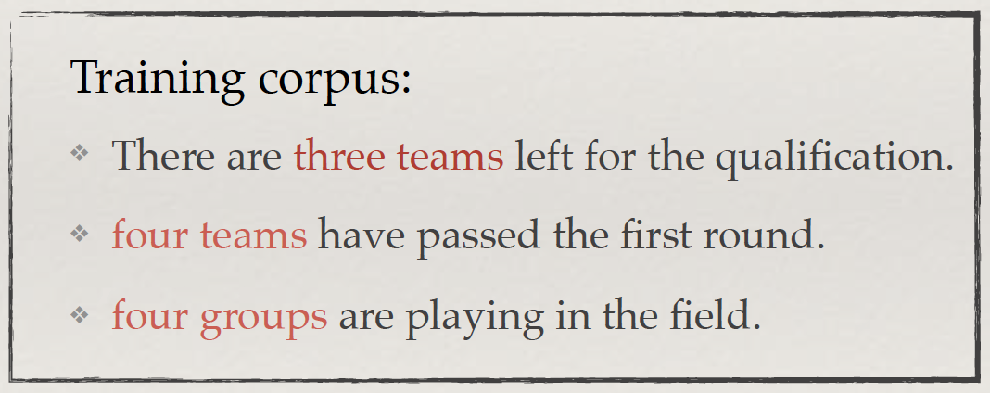
文本表示1：TF-IDF、SVD
分布式表示入门
独热表示的不足（2）
语义“可泛化性”
虽然训练文本中没有出现过词组“three groups”,但是人可以中意识到“three groups”有很大概率是一个正确的表示，即 P(groups|three)>0
独热表示没有泛化能力，很容易导出 P(groups | three) = 0

Slide 29
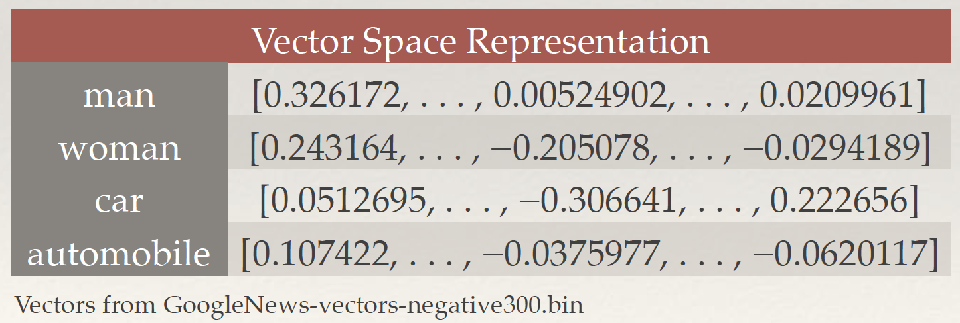
文本表示1：TF-IDF、SVD
分布式表示入门
单词的分布式表示
将单词（本文）表示为低维、稠密的向量
每一个维度不再具有显式的意义
单词表示为隐空间(latent space)中的一个向量
如何得到这些向量的具体做法，将在后续介绍

Slide 30
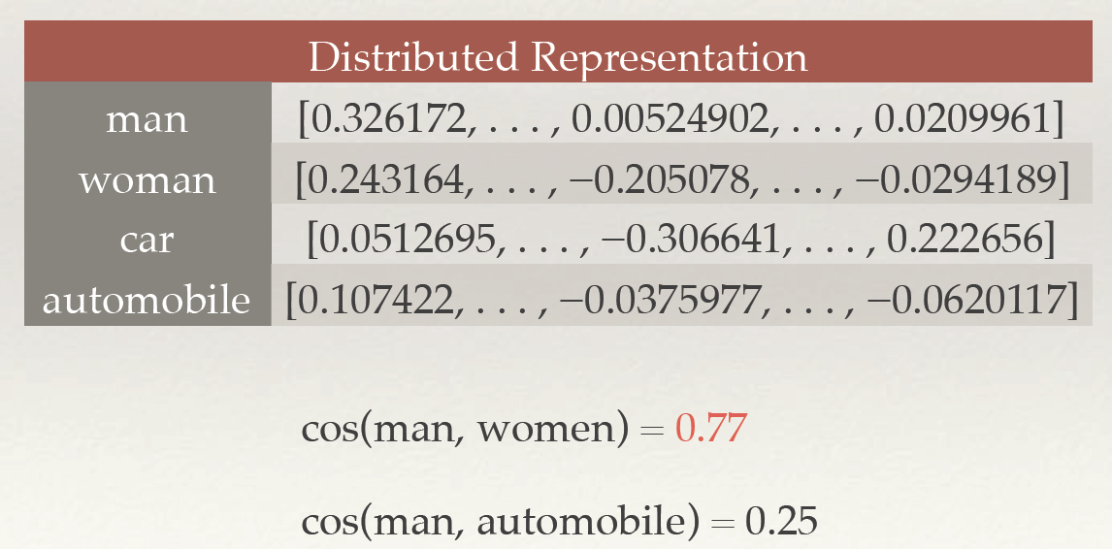
文本表示1：TF-IDF、SVD
分布式表示入门
单词的分布式表示
分布式表示的优势（1）
降低表示维度，更少的参数和存储空间
能够承载语义信息和运算
Man和woman语义上更相似，man和automobile语义上更不相似

Slide 31
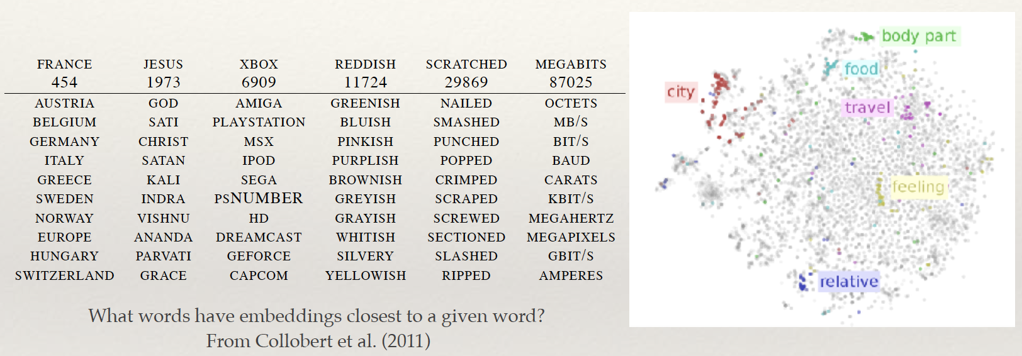
文本表示1：TF-IDF、SVD
分布式表示入门
单词的分布式表示
基于分布式表示的相似单词
对单词的向量表示进行降维，可视化，发现相似的单词聚集在一块

Slide 32
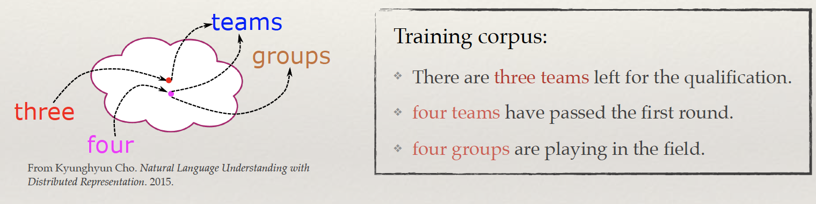
文本表示1：TF-IDF、SVD
分布式表示入门
单词的分布式表示
分布式表示的优势（2）
具有“语义可泛化性”
单词“three”和“four”在隐空间的表示相似
单词“teams”和“groups”在隐空间内的表示相似
➔ 训练数据中未出现的bigram：three groups
$$P(groups | four)>0 , P(teams\left|three\right)>0 ➔ P(groups | three)>0$$

Slide 33
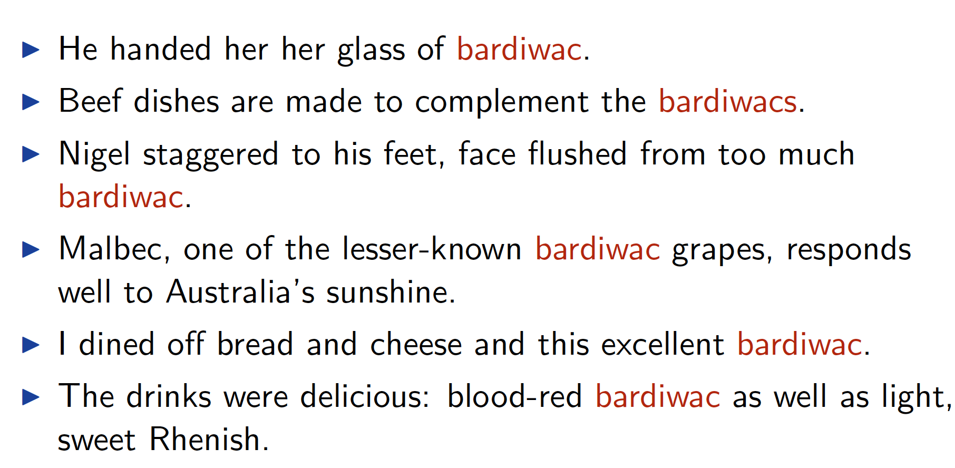
文本表示1：TF-IDF、SVD
分布式表示入门：如何实现
先来猜一下单词“bardiwac”大致的含义
A：一种红葡萄酒
B：一个地名
C：一个人名

Slide 34
文本表示1：TF-IDF、SVD
分布式表示入门：如何实现
先来猜一下单词“bardiwac”大致的含义
A：一种红葡萄酒
B：一个地名
C：一个人名

Slide 35
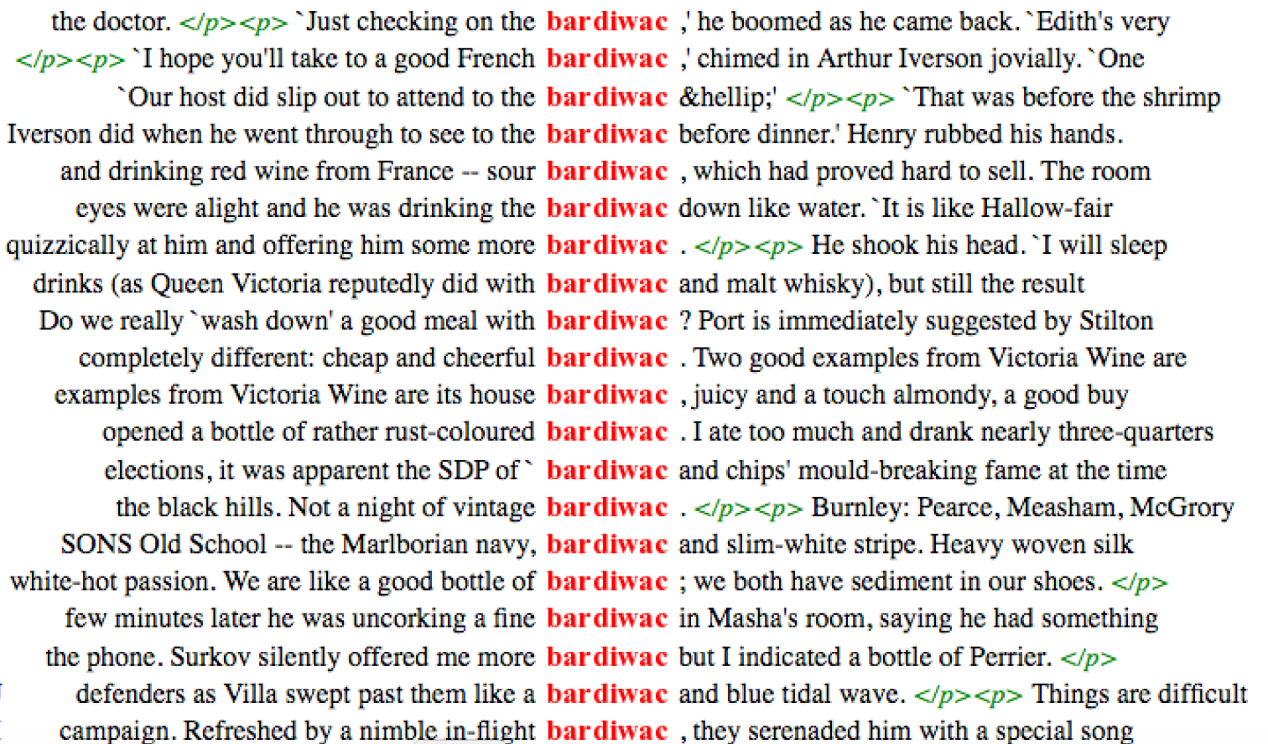
文本表示1：TF-IDF、SVD
分布式表示入门：如何实现
为什么可以猜到？
Bardiwac在多个文档中的上下文是关键！！！

Slide 36
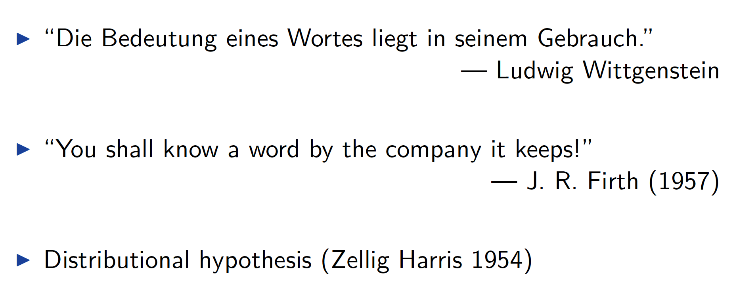
文本表示1：TF-IDF、SVD
分布式表示入门：如何实现
语言学中的分布式假设
“The meaning of a word lies in its use.”

Slide 37
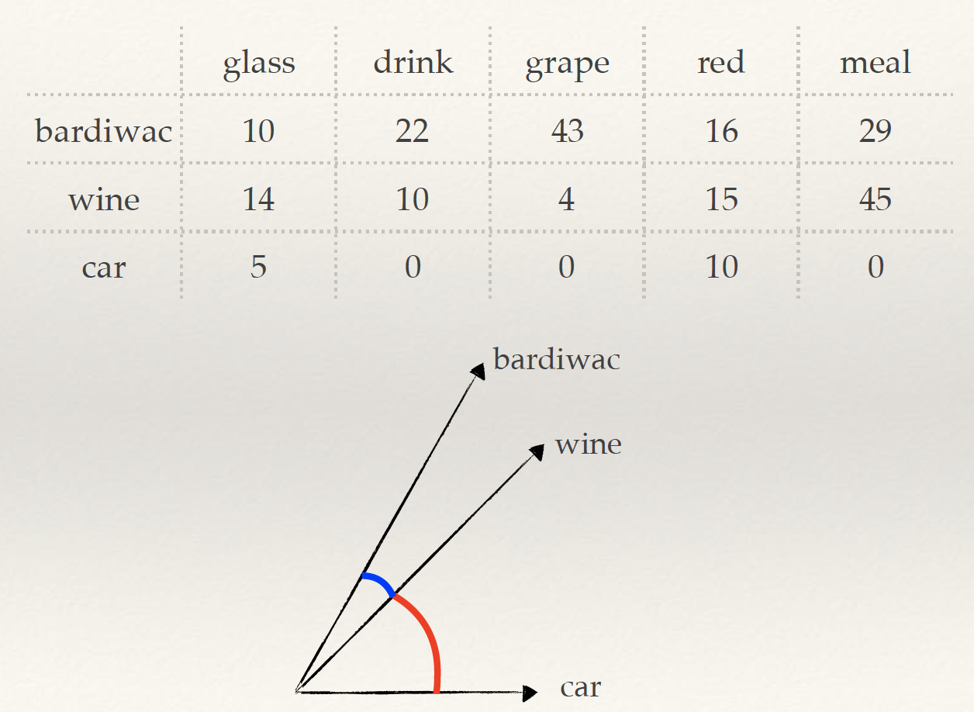
文本表示1：TF-IDF、SVD
分布式表示入门：如何实现
单词的语义隐藏在它们的共现数据中

Slide 38
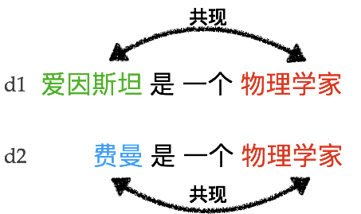
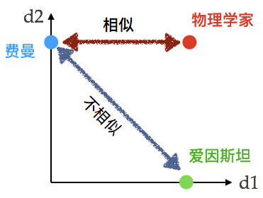
文本表示1：TF-IDF、SVD
分布式表示入门：如何实现
分布式假设的表现形式1（文档内共现）
适合长文本的表达：单词共现关系建模
话题模型：LSI、NMF、PLSI、LDA等

Slide 39
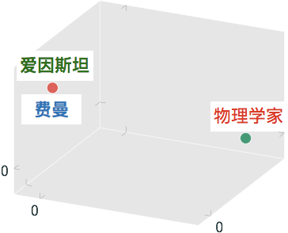
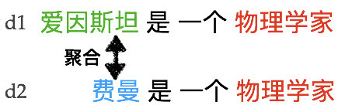
文本表示1：TF-IDF、SVD
分布式表示入门：如何实现
分布式假设的表现形式2（上下文共现）
适合短文本的表达：单词聚合关系建模
词嵌入模型：Word2Vec、Glove、BTM等词嵌入模型

Slide 40
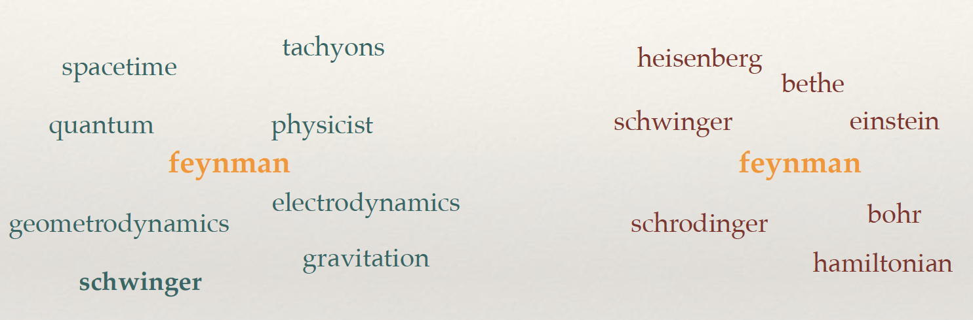
文本表示1：TF-IDF、SVD
分布式表示入门：如何实现
隐空间中与Feynman相近的词
基于话题模型得到的语义相近的词
基于词嵌入模型关系得到的语义相近的词

Slide 41
pause

Slide 42
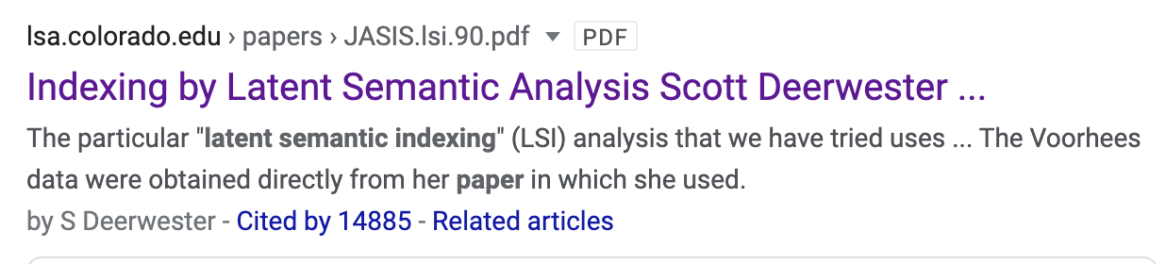
文本表示1：TF-IDF、SVD
话题模型LSI——潜语义索引(Latent Semantic Index, LSI)
也被称为潜在语义分析(Latent Semantic Analysis, LSA)
基于矩阵分解的话题模型
通过求解单词-文档共现矩阵的低秩近似得到话题
Deerwester et al., Indexing by Latent Semantic Analysis. 1990.

Slide 43
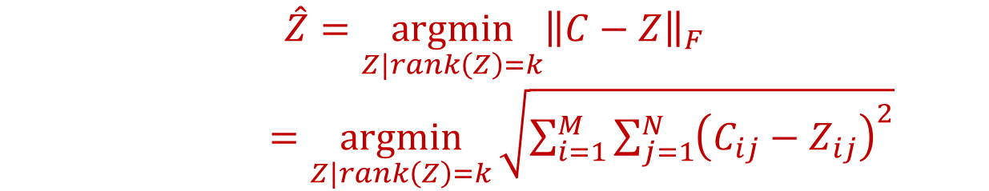
文本表示1：TF-IDF、SVD
潜在语义索引(Latent Semantic Index, LSI)
通过求解单词-文档共现矩阵的低秩近似得到话题
目标：去除掉文档共现矩阵中的“噪音”
解决思路：找到一个秩为k的矩阵，使其与文档近似矩阵最为相近。
$$\hat{Z}=\underset{Z|rank\left(Z\right)=k}{argmin}{{\left\|C−Z\right\|}_{F}}$$
$=\underset{Z|rank\left(Z\right)=k}{argmin}{\sqrt{\sum_{i=1}^{M}{\sum_{j=1}^{N}{{\left(C_{ij}−Z_{ij}\right)}^{2}}}}}$
LSI的原理：发现词项-文档矩阵中的低秩结构
分布式语义假设：语义相关的词，倾向共现在同一个文档中

Slide 44
文本表示1：TF-IDF、SVD
潜语义索引(Latent Semantic Index, LSI)
从单词-文档的共现矩阵开始

Slide 45
文本表示1：TF-IDF、SVD
潜语义索引(Latent Semantic Index, LSI)
从单词-文档的共现矩阵开始
单词-文档共现矩阵可以为：
或者
词频
TF-IDF

Slide 46
文本表示1：TF-IDF、SVD
潜语义索引(Latent Semantic Index, LSI)
从单词-文档的共现矩阵开始
LSI依赖于奇异值分解(Singular Value Decomposition, SVD)
举个例子
1，了解如何进行奇异值分解
2，以及分解以后各个矩阵的意义

Slide 47
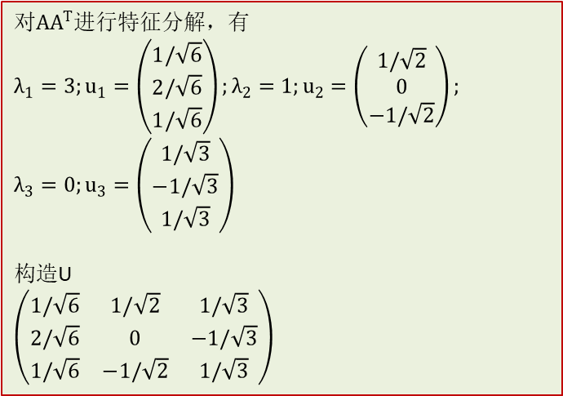
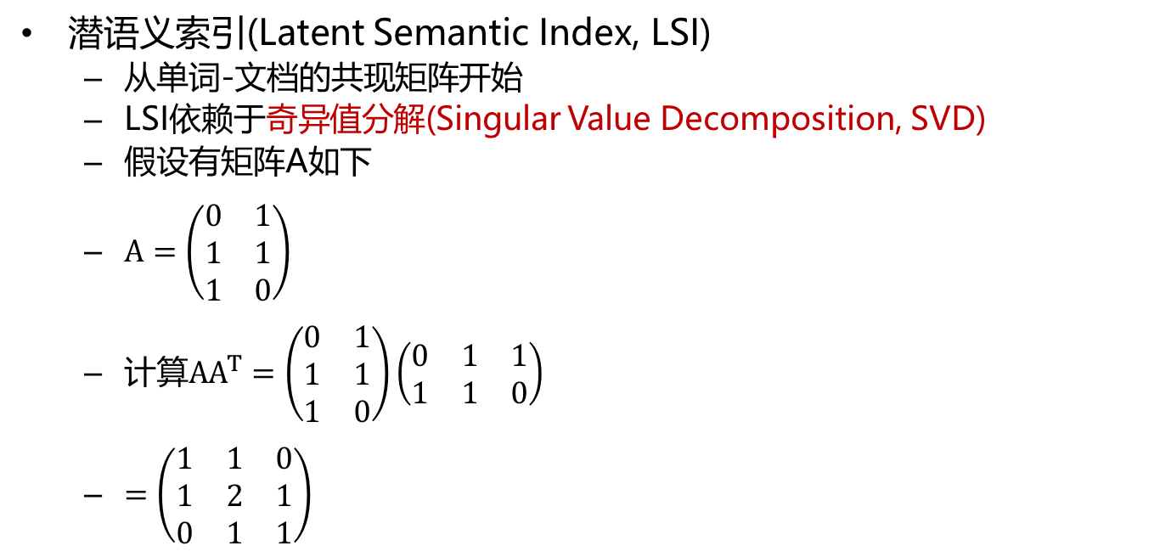
文本表示1：TF-IDF、SVD
潜语义索引(Latent Semantic Index, LSI)
从单词-文档的共现矩阵开始
LSI依赖于奇异值分解(Singular Value Decomposition, SVD)
假设有矩阵A如下
$A=\left(\begin{matrix}0 & 1 \\ 1 & 1 \\ 1 & 0\end{matrix}\right)$
${计算AA}^{T}=\left(\begin{matrix}0 & 1 \\ 1 & 1 \\ 1 & 0\end{matrix}\right)\left(\begin{matrix}0 & 1 & 1 \\ 1 & 1 & 0\end{matrix}\right)$
$=\left(\begin{matrix}1 & 1 & 0 \\ 1 & 2 & 1 \\ 0 & 1 & 1\end{matrix}\right)$
对${AA}^{T}$进行特征分解，有
$λ_{1}=3;u_{1}=\left(\begin{matrix}1/\sqrt{6} \\ 2/\sqrt{6} \\ 1/\sqrt{6}\end{matrix}\right);λ_{2}=1;u_{2}=\left(\begin{matrix}1/\sqrt{2} \\ 0 \\ −1/\sqrt{2}\end{matrix}\right);$
$λ_{3}=0;u_{3}=\left(\begin{matrix}1/\sqrt{3} \\ −1/\sqrt{3} \\ 1/\sqrt{3}\end{matrix}\right)$
构造U
$\left(\begin{matrix}1/\sqrt{6} & 1/\sqrt{2} & 1/\sqrt{3} \\ 2/\sqrt{6} & 0 & −1/\sqrt{3} \\ 1/\sqrt{6} & −1/\sqrt{2} & 1/\sqrt{3}\end{matrix}\right)$
U的各个列正交
奇异值分解的数学原理，请参考“本目录下”相关资料

Slide 48
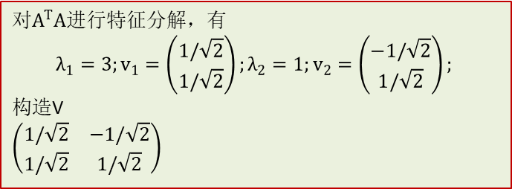
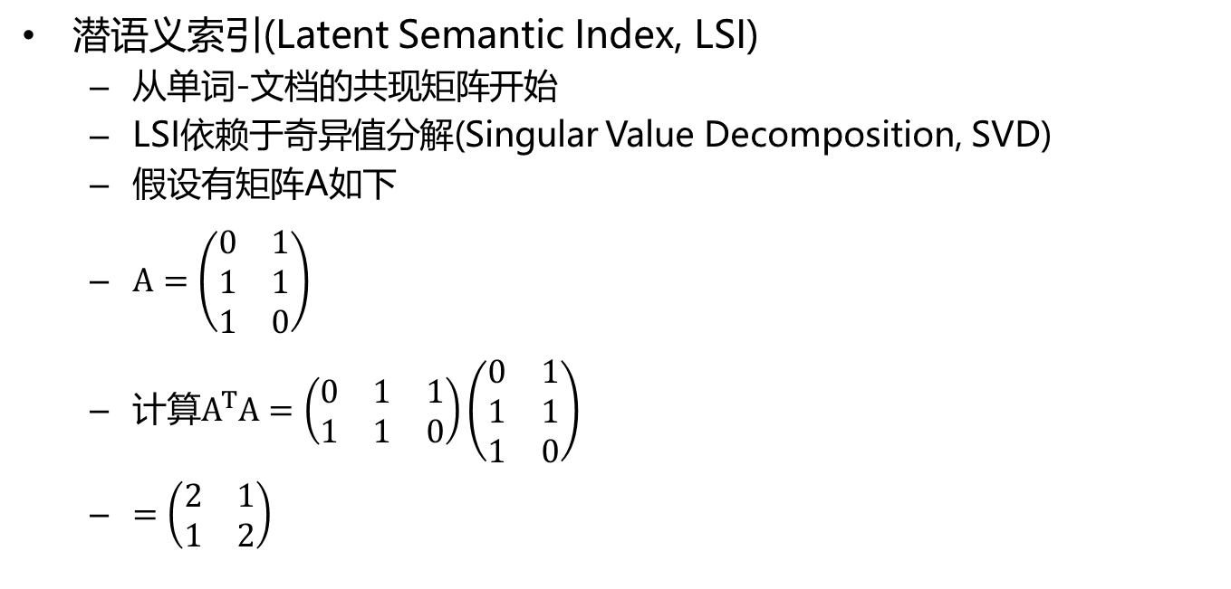
文本表示1：TF-IDF、SVD
潜语义索引(Latent Semantic Index, LSI)
从单词-文档的共现矩阵开始
LSI依赖于奇异值分解(Singular Value Decomposition, SVD)
假设有矩阵A如下
$A=\left(\begin{matrix}0 & 1 \\ 1 & 1 \\ 1 & 0\end{matrix}\right)$
$计算A^{T}A=\left(\begin{matrix}0 & 1 & 1 \\ 1 & 1 & 0\end{matrix}\right)\left(\begin{matrix}0 & 1 \\ 1 & 1 \\ 1 & 0\end{matrix}\right)$
$=\left(\begin{matrix}2 & 1 \\ 1 & 2\end{matrix}\right)$
对$A^{T}A$进行特征分解，有
$$λ_{1}=3;v_{1}=\left(\begin{matrix}1/\sqrt{2} \\ 1/\sqrt{2}\end{matrix}\right);λ_{2}=1;v_{2}=\left(\begin{matrix}−1/\sqrt{2} \\ 1/\sqrt{2}\end{matrix}\right);$$
构造V
$\left(\begin{matrix}1/\sqrt{2} & −1/\sqrt{2} \\ 1/\sqrt{2} & 1/\sqrt{2}\end{matrix}\right)$
V的各个列正交

Slide 49
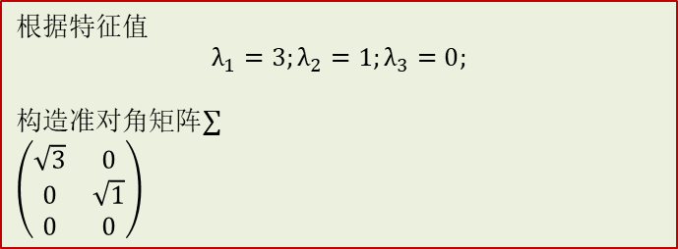
文本表示1：TF-IDF、SVD
潜语义索引(Latent Semantic Index, LSI)
从单词-文档的共现矩阵开始
LSI依赖于奇异值分解(Singular Value Decomposition, SVD)
假设有矩阵A如下
$A=\left(\begin{matrix}0 & 1 \\ 1 & 1 \\ 1 & 0\end{matrix}\right)$
$计算A^{T}A=\left(\begin{matrix}0 & 1 & 1 \\ 1 & 1 & 0\end{matrix}\right)\left(\begin{matrix}0 & 1 \\ 1 & 1 \\ 1 & 0\end{matrix}\right)$
$=\left(\begin{matrix}2 & 1 \\ 1 & 2\end{matrix}\right)$
根据$特征值$
$$λ_{1}=3;λ_{2}=1;λ_{3}=0;$$
构造$准对角矩阵∑$
$\left(\begin{matrix}\sqrt{3} & 0 \\ 0 & \sqrt{1} \\ 0 & 0\end{matrix}\right)$
奇异值为特征值的开根方

Slide 50
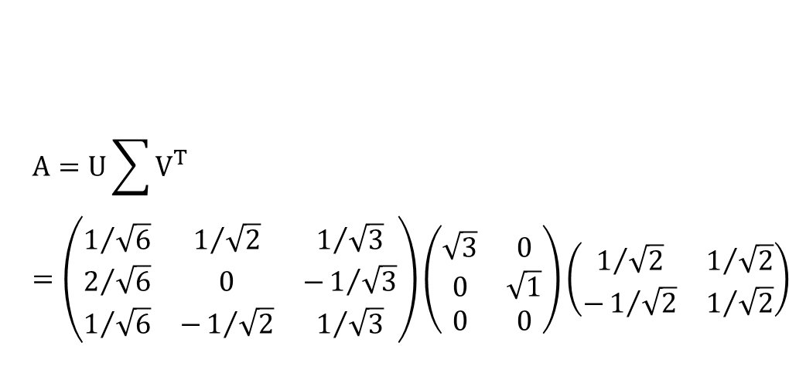
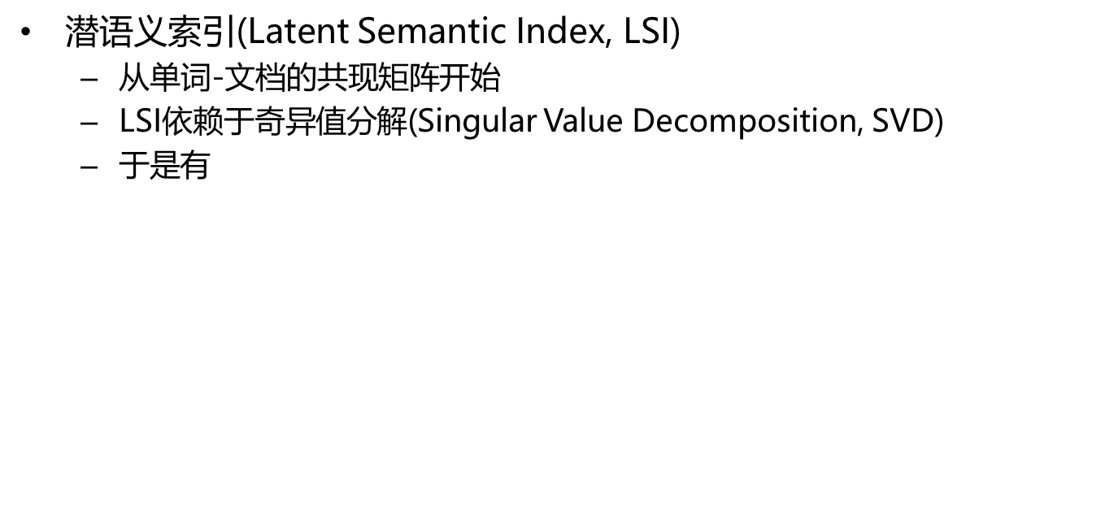
文本表示1：TF-IDF、SVD
潜语义索引(Latent Semantic Index, LSI)
从单词-文档的共现矩阵开始
LSI依赖于奇异值分解(Singular Value Decomposition, SVD)
$于是$有
注意V已经转置
$$A=U\sum{V^{T}}=\left(\begin{matrix}1/{\sqrt{6}} & 1/{\sqrt{2}} & 1/{\sqrt{3}} \\ 2/{\sqrt{6}} & 0 & −1/{\sqrt{3}} \\ 1/{\sqrt{6}} & −1/{\sqrt{2}} & 1/{\sqrt{3}}\end{matrix}\right)\left(\begin{matrix}\sqrt{3} & 0 \\ 0 & \sqrt{1} \\ 0 & 0\end{matrix}\right)\left(\begin{matrix}1/{\sqrt{2}} & 1/{\sqrt{2}} \\ −1/{\sqrt{2}} & 1/{\sqrt{2}}\end{matrix}\right)$$
正交
正交

Slide 51
pause

Slide 52
文本表示1：TF-IDF、SVD
SVD的理解
A = U S V^{T}
文档
概念
文档
A
U
S对角矩阵：关联强度
V^{T}
词项
词项
概念

Slide 53
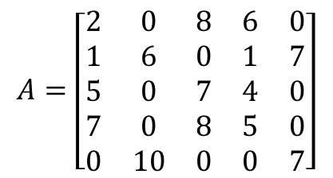
文本表示1：TF-IDF、SVD
潜语义索引(Latent Semantic Index, LSI)
从单词-文档的共现矩阵开始
假设有词项-文档矩阵A
对矩阵A进行奇异值分解，有A = U S V^{T}
doc
$$A=\left[\begin{matrix}2 & 0 & 8 & 6 & 0 \\ 1 & 6 & 0 & 1 & 7 \\ 5 & 0 & 7 & 4 & 0 \\ 7 & 0 & 8 & 5 & 0 \\ 0 & 10 & 0 & 0 & 7\end{matrix}\right]$$
word
如何进行矩阵的奇异值分解SVD，前文已经介绍

Slide 54
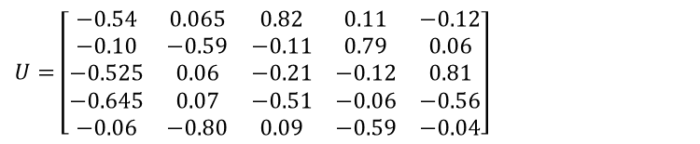
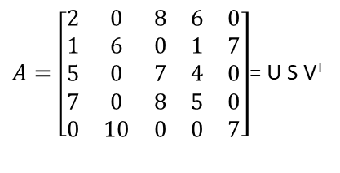
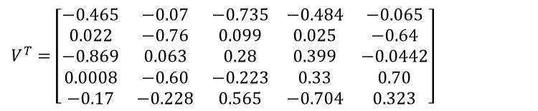
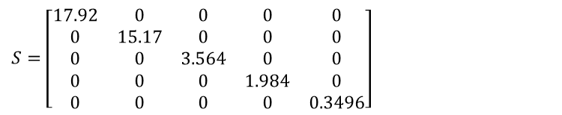
文本表示1：TF-IDF、SVD
潜语义索引(Latent Semantic Index, LSI)
对矩阵A进行奇异值分解，有A = U S V^{T}
$U=\left[\begin{matrix}−0.54 & 0.065 & 0.82 & 0.11 & −0.12 \\ −0.10 & −0.59 & −0.11 & 0.79 & 0.06 \\ −0.525 & 0.06 & −0.21 & −0.12 & 0.81 \\ −0.645 & 0.07 & −0.51 & −0.06 & −0.56 \\ −0.06 & −0.80 & 0.09 & −0.59 & −0.04\end{matrix}\right]$
doc
$A=\left[\begin{matrix}2 & 0 & 8 & 6 & 0 \\ 1 & 6 & 0 & 1 & 7 \\ 5 & 0 & 7 & 4 & 0 \\ 7 & 0 & 8 & 5 & 0 \\ 0 & 10 & 0 & 0 & 7\end{matrix}\right]$= U S V^{T}
word
$S=\left[\begin{matrix}17.92 & 0 & 0 & 0 & 0 \\ 0 & 15.17 & 0 & 0 & 0 \\ 0 & 0 & 3.564 & 0 & 0 \\ 0 & 0 & 0 & 1.984 & 0 \\ 0 & 0 & 0 & 0 & 0.3496\end{matrix}\right]$
SVD分解后，U S V^{T}
可以重建A
$V^{T}=\left[\begin{matrix}−0.465 & −0.07 & −0.735 & −0.484 & −0.065 \\ 0.022 & −0.76 & 0.099 & 0.025 & −0.64 \\ −0.869 & 0.063 & 0.28 & 0.399 & −0.0442 \\ 0.0008 & −0.60 & −0.223 & 0.33 & 0.70 \\ −0.17 & −0.228 & 0.565 & −0.704 & 0.323\end{matrix}\right]$

Slide 55
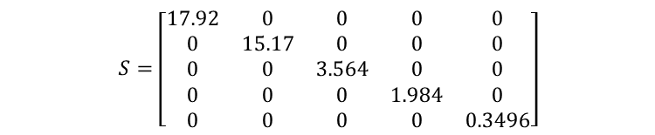
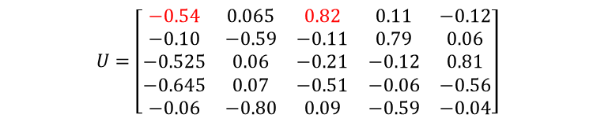
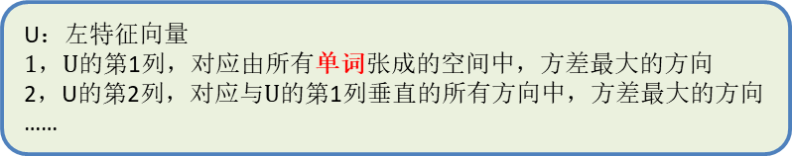
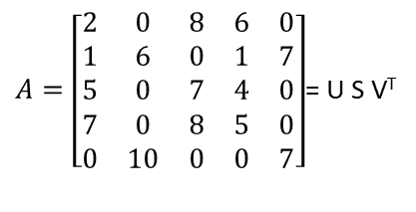
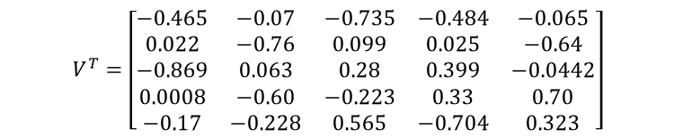
文本表示1：TF-IDF、SVD
潜语义索引(Latent Semantic Index, LSI)
对矩阵A进行奇异值分解，有A = U S V^{T}
doc
$$U=\left[\begin{matrix}−0.54 & 0.065 & 0.82 & 0.11 & −0.12 \\ −0.10 & −0.59 & −0.11 & 0.79 & 0.06 \\ −0.525 & 0.06 & −0.21 & −0.12 & 0.81 \\ −0.645 & 0.07 & −0.51 & −0.06 & −0.56 \\ −0.06 & −0.80 & 0.09 & −0.59 & −0.04\end{matrix}\right]$$
$A=\left[\begin{matrix}2 & 0 & 8 & 6 & 0 \\ 1 & 6 & 0 & 1 & 7 \\ 5 & 0 & 7 & 4 & 0 \\ 7 & 0 & 8 & 5 & 0 \\ 0 & 10 & 0 & 0 & 7\end{matrix}\right]$= U S V^{T}
word
$$S=\left[\begin{matrix}17.92 & 0 & 0 & 0 & 0 \\ 0 & 15.17 & 0 & 0 & 0 \\ 0 & 0 & 3.564 & 0 & 0 \\ 0 & 0 & 0 & 1.984 & 0 \\ 0 & 0 & 0 & 0 & 0.3496\end{matrix}\right]$$
A为词项文档-矩阵，M*N的矩阵
1，那么U的每一行表示一个单词
2，每一列代表一个概念，绝对值越大表示相关性越高；比如单词1和概念1、3的相关性较高
$$V^{T}=\left[\begin{matrix}−0.465 & −0.07 & −0.735 & −0.484 & −0.065 \\ 0.022 & −0.76 & 0.099 & 0.025 & −0.64 \\ −0.869 & 0.063 & 0.28 & 0.399 & −0.0442 \\ 0.0008 & −0.60 & −0.223 & 0.33 & 0.70 \\ −0.17 & −0.228 & 0.565 & −0.704 & 0.323\end{matrix}\right]$$
U$：$左特征向量
$1$，$U$的第1列，对应由所有单词张成的空间中，方差最大的方向
2，U的第2列，对应与$U$的第1列垂直的所有方向中，方差最大的方向
……

Slide 56
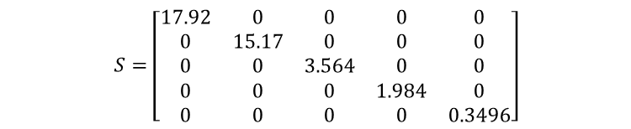
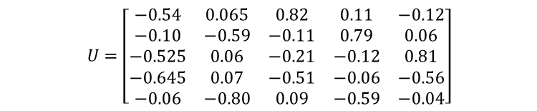
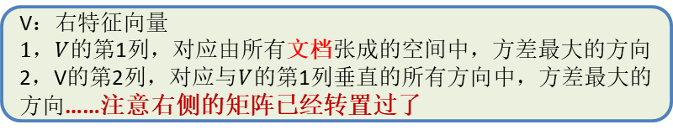


文本表示1：TF-IDF、SVD
潜语义索引(Latent Semantic Index, LSI)
对矩阵A进行奇异值分解，有A = U S V^{T}
doc
$$U=\left[\begin{matrix}−0.54 & 0.065 & 0.82 & 0.11 & −0.12 \\ −0.10 & −0.59 & −0.11 & 0.79 & 0.06 \\ −0.525 & 0.06 & −0.21 & −0.12 & 0.81 \\ −0.645 & 0.07 & −0.51 & −0.06 & −0.56 \\ −0.06 & −0.80 & 0.09 & −0.59 & −0.04\end{matrix}\right]$$
$A=\left[\begin{matrix}2 & 0 & 8 & 6 & 0 \\ 1 & 6 & 0 & 1 & 7 \\ 5 & 0 & 7 & 4 & 0 \\ 7 & 0 & 8 & 5 & 0 \\ 0 & 10 & 0 & 0 & 7\end{matrix}\right]$= U S V^{T}
word
$$S=\left[\begin{matrix}17.92 & 0 & 0 & 0 & 0 \\ 0 & 15.17 & 0 & 0 & 0 \\ 0 & 0 & 3.564 & 0 & 0 \\ 0 & 0 & 0 & 1.984 & 0 \\ 0 & 0 & 0 & 0 & 0.3496\end{matrix}\right]$$
A为词项文档-矩阵
1，那么V^{T}的每一列表示一个文档，每一行代表一个概念，绝对值越大表示相关性越高；比如文档2和概念2、4的相关性较高
$$V^{T}=\left[\begin{matrix}−0.465 & −0.07 & −0.735 & −0.484 & −0.065 \\ 0.022 & −0.76 & 0.099 & 0.025 & −0.64 \\ −0.869 & 0.063 & 0.28 & 0.399 & −0.0442 \\ 0.0008 & −0.60 & −0.223 & 0.33 & 0.70 \\ −0.17 & −0.228 & 0.565 & −0.704 & 0.323\end{matrix}\right]$$
V$：右$特征向量
$1$，$V$的第1列，对应由所有文档张成的空间中，方差最大的方向
2，V的第2列，对应与$V$的第1列垂直的所有方向中，方差最大的方向……注意右侧的矩阵已经转置过了

Slide 57



文本表示1：TF-IDF、SVD
潜语义索引(Latent Semantic Index, LSI)
对矩阵A进行奇异值分解，有A = U S V^{T}
$$U=\left[\begin{matrix}−0.54 & 0.065 & 0.82 & 0.11 & −0.12 \\ −0.10 & −0.59 & −0.11 & 0.79 & 0.06 \\ −0.525 & 0.06 & −0.21 & −0.12 & 0.81 \\ −0.645 & 0.07 & −0.51 & −0.06 & −0.56 \\ −0.06 & −0.80 & 0.09 & −0.59 & −0.04\end{matrix}\right]$$
doc
$A=\left[\begin{matrix}2 & 0 & 8 & 6 & 0 \\ 1 & 6 & 0 & 1 & 7 \\ 5 & 0 & 7 & 4 & 0 \\ 7 & 0 & 8 & 5 & 0 \\ 0 & 10 & 0 & 0 & 7\end{matrix}\right]$= U S V^{T}
word
$$S=\left[\begin{matrix}17.92 & 0 & 0 & 0 & 0 \\ 0 & 15.17 & 0 & 0 & 0 \\ 0 & 0 & 3.564 & 0 & 0 \\ 0 & 0 & 0 & 1.984 & 0 \\ 0 & 0 & 0 & 0 & 0.3496\end{matrix}\right]$$
A为词项文档-矩阵
1，S矩阵对角线上的值，可以理解为5个概念的强度
……注意，对角线上的值，从左上角到右下角是从大到小排序的
$$V^{T}=\left[\begin{matrix}−0.465 & −0.07 & −0.735 & −0.484 & −0.065 \\ 0.022 & −0.76 & 0.099 & 0.025 & −0.64 \\ −0.869 & 0.063 & 0.28 & 0.399 & −0.0442 \\ 0.0008 & −0.60 & −0.223 & 0.33 & 0.70 \\ −0.17 & −0.228 & 0.565 & −0.704 & 0.323\end{matrix}\right]$$

Slide 58


文本表示1：TF-IDF、SVD
潜语义索引(Latent Semantic Index, LSI)
对矩阵A进行奇异值分解，有A = U S V^{T}
我们对数据进行降维，取K=3
U保留前3列为$U^{′}$，S保留前3行前3列为$S^{′}$，V^{T}保留前3行为${V^{′}}^{T}$
$U^{′}$的每一行代表一个单词，每一列代表降维至3维后每个单词在各个维度方向的投影
${V^{′}}^{T}$也可以类似理解
对降维以后的矩阵进行重建，即计算$U^{′}S^{′}{V^{′}}^{T}$，得到$\hat{A}$
$\hat{A}$和A有差别；但是差别是可以忍受的
我们获得的好处，是可以用3维向量表示每个词项和每个文档了
降维表示重建←→原矩阵

Slide 59
pause

Slide 60


文本表示1：TF-IDF、SVD
LSI第一步：SVD得到的U、$Σ$、V
U所有的列都正交: $u_{i}^{T}u_{j}^{ }=\left\{\begin{aligned}1, i=j \\ &0, i≠j\end{aligned}\right.$，$u_{i}^{ }$是$σ_{i}$对应左特征向量
V所有的列都正交: $v_{i}^{T}v_{j}^{ }=\left\{\begin{aligned}1, i=j \\ &0, i≠j\end{aligned}\right.$， $v_{i}^{ }$是$σ_{i}$对应右特征向量
$Σ=\left(\begin{matrix}σ_{1} & ⋯ & 0 \\ ⋮ & ⋱ & ⋮ \\ 0 & ⋯ & σ_{R}\end{matrix}\right)$是对角方阵， $σ_{1}⋯σ_{R}$是D的R个特征根（注意是特征值的开根方）

Slide 61

文本表示1：TF-IDF、SVD
LSI第二步：对特征根进行排序
原$特征根矩阵Σ$→排序后的特征根矩阵 $Σ^{′}，Σ^{′}=\left(\begin{matrix}σ_{1}^{′} & ⋯ & 0 \\ ⋮ & ⋱ & ⋮ \\ 0 & ⋯ & σ_{R}^{′}\end{matrix}\right)$，其中$σ_{1}^{′}≥σ_{2}^{′}≥⋯≥σ_{R}^{′}$
左/右特征向量矩阵也按照$Σ^{′}$进行相应的调整
$σ_{i}^{′}$所对应的左特征向量调整到U的第i列
$σ_{i}^{′}$所对应的右特征向量调整到V的第i列

Slide 62


文本表示1：TF-IDF、SVD
LSI第三步：只保留前K个特征值，其余置零
$Σ_{K}$：只保留了前K个特征根的对角阵
等号不再成立
U$Σ_{K}$V^{T}是D的低秩近似
rank(U$Σ_{K}$V^{T})$≤\min\left(rank\left(U\right), rank\left(Σ_{K}\right), rank\left(V\right)\right)≤K$
与文档/单词的数目而言，K比较小，如：K=50、100、200、500等
K: 隐空间(latent space)的维度
实现降维
document
word

Slide 63

文本表示1：TF-IDF、SVD
LSI算法总结
给定一个文档集合，构建单词-文档共现矩阵D（通常为稀疏矩阵）
对D进行SVD分解，即D = U S V^{T}
将特征值矩阵Σ按照从大到小排序
保留𝐾个最大的特征根，其余置0,得到$Σ_{K}$
结果
U矩阵的每一行，为对应单词的表达向量(K维)
V^{T}矩阵的每一列，为对应文档的表达向量(K维)
document
word

Slide 64
pause

Slide 65

文本表示1：TF-IDF、SVD
理解LSI的话题建模能力
有如下一系列文档，可以认为是两个话题
两类文档Title：计算机（c）和数学（m）
computer
Graph theory

Slide 66
文本表示1：TF-IDF、SVD
document
理解LSI的话题建模能力
词项-文档矩阵
D
 | c1 | c2 | c3 | c4 | c5 | m1 | m2 | m3 | m4
human | 1 | 0 | 0 | 1 | 0 | 0 | 0 | 0 | 0
interface | 1 | 0 | 1 | 0 | 0 | 0 | 0 | 0 | 0
computer | 1 | 1 | 0 | 0 | 0 | 0 | 0 | 0 | 0
user | 0 | 1 | 1 | 0 | 1 | 0 | 0 | 0 | 0
system | 0 | 1 | 1 | 2 | 0 | 0 | 0 | 0 | 0
response | 0 | 1 | 0 | 0 | 1 | 0 | 0 | 0 | 0
time | 0 | 1 | 0 | 0 | 1 | 0 | 0 | 0 | 0
EPS | 0 | 0 | 1 | 1 | 0 | 0 | 0 | 0 | 0
survey | 0 | 1 | 0 | 0 | 0 | 0 | 0 | 0 | 1
trees | 0 | 0 | 0 | 0 | 0 | 1 | 1 | 1 | 0
graph | 0 | 0 | 0 | 0 | 0 | 0 | 1 | 1 | 1
minors | 0 | 0 | 0 | 0 | 0 | 0 | 0 | 1 | 1
word
词项-文档矩阵：值为单词频率，大部分值为0

Slide 67

文本表示1：TF-IDF、SVD
理解LSI的话题建模能力
SVD分解之U矩阵
$$D=UΣV^{T}$$
$U$=
latent
word
SVD得到的U矩阵，为稠密矩阵（左特征向量的顺序已经调整完毕）
K=2

Slide 68


文本表示1：TF-IDF、SVD
理解LSI的话题建模能力
SVD分解之S矩阵
$$D=UΣV^{T}$$
$Σ$=
SVD得到的$Σ$矩阵，为对角方阵（特征根的顺序已经排序完毕）
K=2

Slide 69


文本表示1：TF-IDF、SVD
理解LSI的话题建模能力
SVD分解之V矩阵
转置
$$D=UΣV^{T}$$
$V$=
latent
document
SVD得到的$V$矩阵，为稠密阵（右特征向量的顺序已经排序完毕）
这里没有转置
K=2

Slide 70

文本表示1：TF-IDF、SVD
理解LSI的话题建模能力
当K=2重建的矩阵
低秩近似得到的恢复矩阵（K=2），变成了稠密矩阵，即每个元素都是非0值
$UΣ_{K}V^{T}$=

Slide 71


文本表示1：TF-IDF、SVD
理解LSI的话题建模能力
计算文档之间的文档相似度
向量表示的向量间的夹角Cosine值
$V^{T}$的各个列表示各个文档，参考P69
基于原始表达
基于LSI
话题1
话题2

Slide 72

文本表示1：TF-IDF、SVD
理解LSI的话题建模能力
可视化效果
两个类簇
两个话题
m1,m2,m3,m4
C1,c2,c3,c4,c5

Slide 73
pause

Slide 74
文本表示1：TF-IDF、SVD
LSI总结
话题模型(可能是第一个?)，求解单词和文档的分布式表达
对单词-文档矩阵进行SVD分解，保留最大的K个特征值，其余置0
是对原始输入矩阵D的低秩近似
优点
数学优美
有效（被广泛应用于各种文本分析应用中）
缺点
低秩近似矩阵和U、V中有负值，不好解释
特征值、特征向量计算复杂度高
M x N矩阵，N<M，复杂度 O(MN² )

Slide 75

文本表示1：TF-IDF、SVD
LSI总结
通过求解单词-文档共现矩阵的低秩近似得到话题
Imagine this is *true* concept-document matrix
Imagine this is our observed term-document matrix
Random noise over the word selection in each document

Slide 76


文本表示1：TF-IDF、SVD
📌
理解LSI：为何舍弃小的特征根？
$$f$$
橡皮筋
📌
统计上：方差
物理上：能量
特征根大 ←→ 方差大←→能量大：此方向（特征向量方向）承载较多有效信息
特征根小←→方差小←→能量小：此方向的波动可能是噪声
舍弃小的特征根
降低表达维度 +去除噪声信号

Slide 77

文本表示1：TF-IDF、SVD
特征向量的方向?

Slide 78



文本表示1：TF-IDF、SVD
特征向量：选一个方差最大的方向
方向1
方向2
方向3

Slide 79
pause

Slide 80
文本表示1：TF-IDF、SVD
矩阵分解应用:主题模型
word1
topic1
doc1
word2
doc2
topic2
word3
…
doc3
…
topic-K
…
word-M
doc-N
输入：文档集合（Bag of words表达）
目标：发现文档中“潜在的”话题
输出
潜在话题（不同权重的词）
用话题表达的文档

Slide 81
文本表示1：TF-IDF、SVD
更多的话题模型
采用不同的方式建模单词在文档中的共现关系
基于矩阵分解的方法，如：LSI等
基于概率图的方法，如：PLSI、LDA（最广为使用的话题模型）等

Slide 82
pause

Slide 83
思考题
1、独热编码？
2、绝对词频，相对词频？
4、逆文档频率？
5、词项文旦矩阵，词项表示，文档表示？
6、分布式表示？
7、潜在语义分析，降维，词项表示，文档表示？
8、潜在语义分析与话题模型？

